Slide 1
Laboratório 8
Concepção Centrada no Utilizador
Grupo 10
Pedro Silva, 76066
Miguel Cruz, 76102
Inês Santos, 76334
Daniel Trindade, 76349
Testes de usabilidade

Slide 2
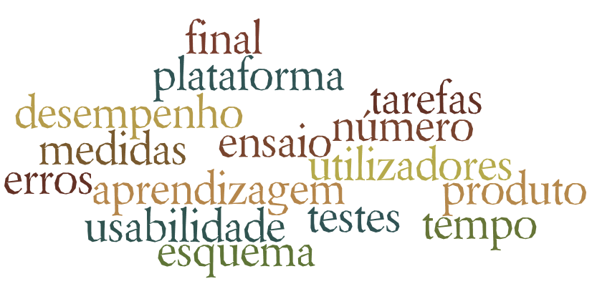
Tarefas mais importantes e representativas da nossa plataforma
Tarefas

Slide 3
Tarefas
Criar Conta
Entrar na conta (login)
Pesquisar curso por nome
Inscrever no Curso
Iniciar a Visualização do vídeo
Ver perfil da conta
Criar Curso
Adicionar Aulas

Slide 4
Testes de usabilidade

Slide 5
Testes de Usabilidade 1/6
Criar conta
Atributo: Facilidade em criar conta com pouca experiência
Medida 1: Tempo até concluir o registo, excluindo o preenchimento de cada campo.
Medida 2: Número de erros cometidos até iniciar o registo
Medida 3: Número de cliques necessários
Método de medição: Criar uma conta de aluno para o Aníbal Silva, com o nome de utilizador “presidente”, password “maria”, e como método de contacto o e-mail “belem@presidencia.pt”.
 | Tempo (Medida 1) | Erros (Medida 2) | Cliques (Medida 3)
Actual | 3 minutos | 3 | 10
Aceitável | 2 minutos | 1 | 2
Objectivo | 1 minuto | 0 | 2
Ideal | 30 segundos | 0 | 2

Slide 6
Testes de Usabilidade 2/6
Entrar na conta (login)
Atributo: Facilidade em entrar na conta do utilizador (LOGIN)
Medida 1: Número de erros cometidos
Medida 2: Tempo que demora a identificar e selecionar o botão de “Entrar na conta”
Medida 3: Número de cliques necessários
Método da Medição: Carregar no botão “Entrar na Conta”, para entrar na sua conta e preencher os campos: “Nome de utilizador” e “Palavra Chave”.
 | Tempo (Medida 1) | Erros (Medida 2) | Cliques (Medida 3)
Actual | 10 segundos | 1
Aceitável | 30 segundos | 3
Objectivo | 15 segundos | 0
Ideal | 5 segundos | 0

Slide 7
Testes de Usabilidade 3/6
Pesquisar curso pelo nome
Atributo: Facilidade em pesquisar um curso pelo nome
Medida 1: Número de erros cometidos
Medida 2: Tempo que demora a identificar e selecionar a zona de escrita para a pesquisa dos cursos por nome (“Pesquisa por nome”), sem contar com o tempo que demora a escrever o nome do curso.
Medida 3: Número de cliques necessários
Método da Medição: Identificar o local da “Pesquisa por nome” e colocar o nome do curso “Agricultura - Iniciantes” e selecionar no curso que aparece.
 | Tempo (Medida 1) | Erros (Medida 2) | Cliques (Medida 3)
Actual | 10 segundos | 0
Aceitável | 30 segundos | 2
Objectivo | 15 segundos | 0
Ideal | 5 segundos | 0

Slide 8
Perspectiva dos alunos 4/6
Inscrever no curso
Atributo: Facilidade em inscrever num curso para o frequentar
Medida 1: Tempo até concluir o registo, excluindo o preenchimento de cada campo.
Medida 2: Número de erros cometidos até fazer inscrição para frequentar.
Medida 3: Número de cliques necessários
Método de medição – Estando na página de um curso (por exemplo, Gestão), clicar no botão Frequentar Curso, excluindo tempo de ler descrições ou ver vídeos de apresentação.
Actual – 30 segundos, 1 erro, 2 cliques
Aceitável – 40 segundos, 1 erro, 3 cliques
Objectivo – 20 segundos, 0 erros, 1 clique
Ideal – 10 segundos, 0 erros, 1 clique

Slide 9
Perspectiva dos alunos 5/6
Iniciar visualização do vídeo
Atributo –

Slide 10
Perspectiva dos alunos 6/6
Ver perfil da conta
Atributo –

Slide 11
Perspectiva dos professores
Testes de usabilidade

Slide 12
Perspectiva dos professores 1/2
Criar curso
Atributo: Facilidade em criar um curso.
Medida 1: Número de erros cometidos.
Medida 2: Tempo que demora a identificar e seleccionar o botão “Criar Curso” e preencher os dados sobre o novo curso.
Medida 3: nº de cliques feitos até concluir tarefa.
Método da Medição: Criar um curso dedicado ao campo de Agricultura. Devem de ser dadas informações quanto ao número de aulas, custo do curso, informação sobre o curso e informações acerca do professor (Email e Telefone).
Current: 0 erros (Medida 1); 2 minutos (Medida 2); 7 cliques (Medida 3).
Minumum: 1 erro (Medida 1); 3 minutos (Medida 2); 12 cliques (Medida 3).
Target: 0 erros (Medida 1); 2 minutos (Medida 2); 7 cliques (Medida 3).
Optimal: 0 erros (Medida 1); 1 minuto (Medida 2); 7 cliques (Medida 3).

Slide 13
Perspectiva dos professores 2/2
Adicionar aulas
Atributo: Facilidade em adicionar uma aula a um curso.
Medida 1: nº de erros cometidos.
Medida 2: tempo que demora a identificar e selecionar a secção “Meus cursos”,”Curso de Agricultura”, “Adicionar Aula” e preencher os dados sobre a nova aula.
Medida 3: nº de cliques feitos até concluir tarefa.
Método da Medição: Na página dedicada ao curso (usando o exemplo anterior da agricultura), clicar no botão “Adicionar Aula”. De seguida, basta escrever um excerto sobre o conteúdo da aula, informação quanto ao tempo da mesma e fazer um upload da vídeo-aula gravada.
Current: 1 erro (Medida 1); 3 minutos (Medida 2); 9 cliques (Medida 3).
Minumum: 3 erros (Medida 1); 5 minutos (Medida 2); 13 cliques (Medida 3).
Target: 1 erro (Medida 1); 2 minutos (Medida 2); 8 cliques (Medida 3).
Optimal: 0 erros (Medida 1); 1 minuto e 30 segundos (Medida 2); 6 cliques (Medida 3).

